Slide 1
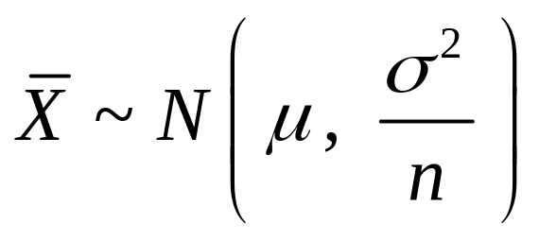
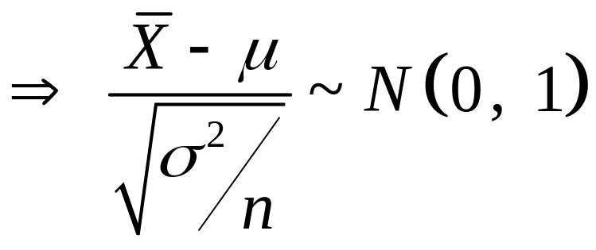
§ 8.3 区间估计
引例 ：已知 X ~ N ( μ ,σ²)， σ²已知， μ未知
x₁,x₂,…,x_{n} 是一组样本值。
估计未知参数μ

Slide 2
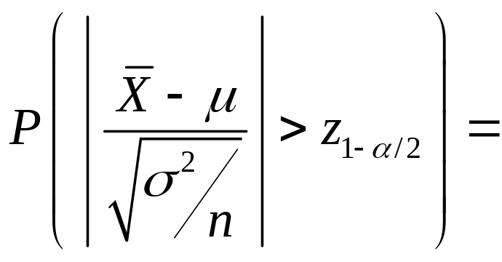

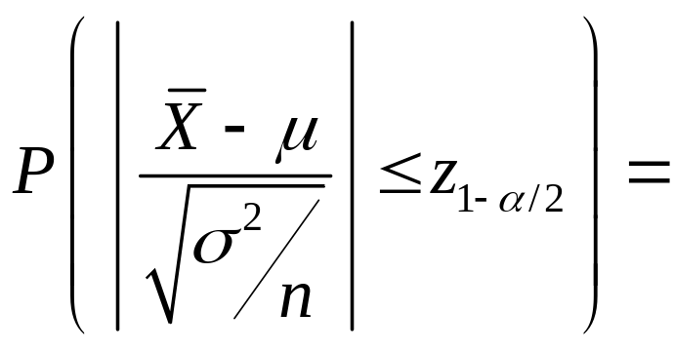

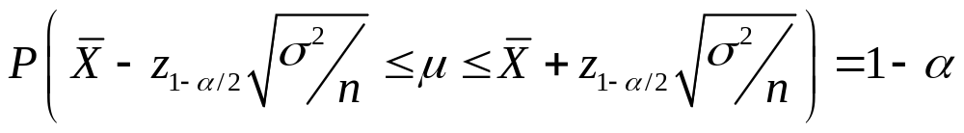
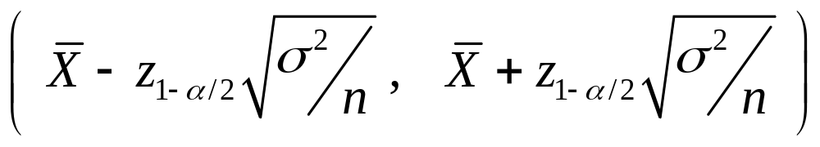
则
故
即
称随机区间
为未知参数 μ 的置信度为1-α的置信区间.

Slide 3
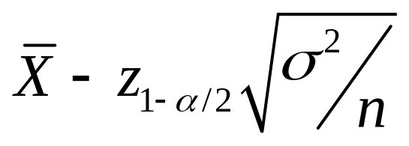
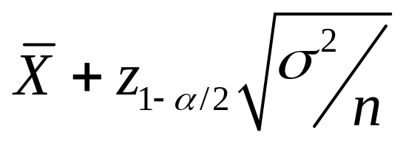
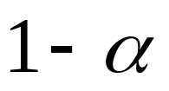
置信区间的意义
反复抽取容量为n的样本, 都可得到一个区间,这个区间可能包含未知参数 μ 的真值, 也可能不包含未知参数的真值, 包含真值的区间占1-α.
μ 的置信下限
μ 的置信上限
置信度

Slide 4
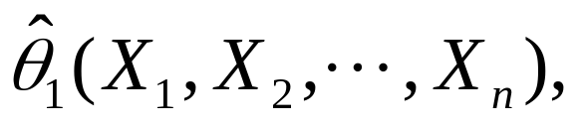
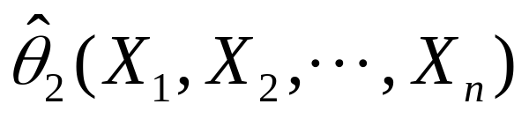
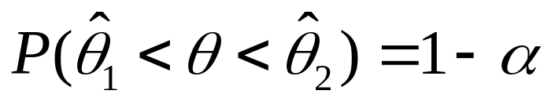
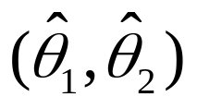
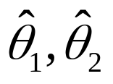
置信区间的定义
设 θ 是一个待估计的参数, α 是一给定的数,
( 0 < α < 1). 若能找到两个统计量
使得
则称随机区间
为参数 θ 的置信度为1 - α
的置信区间,
分别称
为置信下限与置信上限,
1 - α 称为置信水平或置信度.

Slide 5
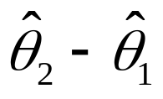
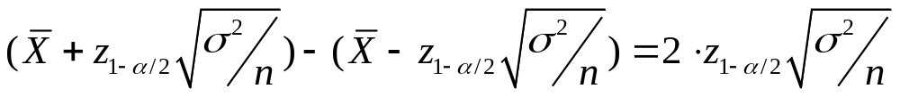
几点说明
置信区间的长度
反映了估计的精度
越小,
估计的精度越高.
例：
α 反映了估计的可靠程度, α 越小, 越可靠.
α 越小, 1- α 越大, 估计的可靠程度越高,但
这时，
往往增大, 因而估计的精度降低.
α 确定后, 置信区间 的选取方法不唯一 , 常
选长度最小的一个.

Slide 6
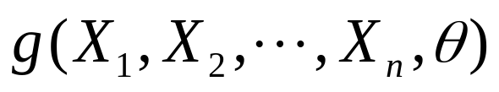
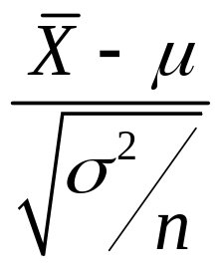
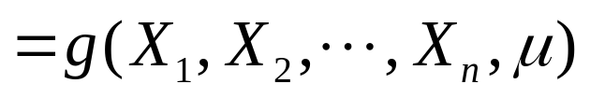
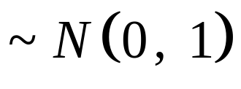
求置信区间的步骤
寻找一个样本的函数
— 称为枢轴量
例如
它含有待估参数, 不含其它未知参数, 它的分布已知, 且分布不依赖于待估参数 (常由θ 的点估计出发考虑 ).

Slide 7
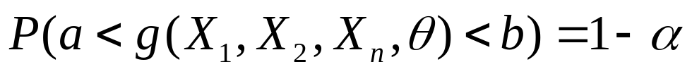
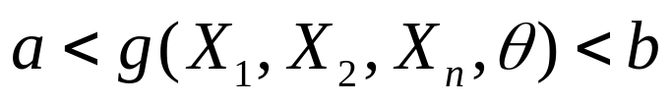
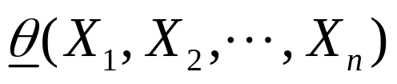
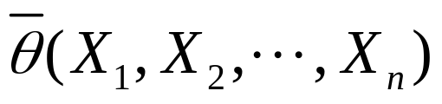
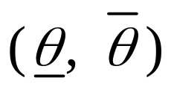
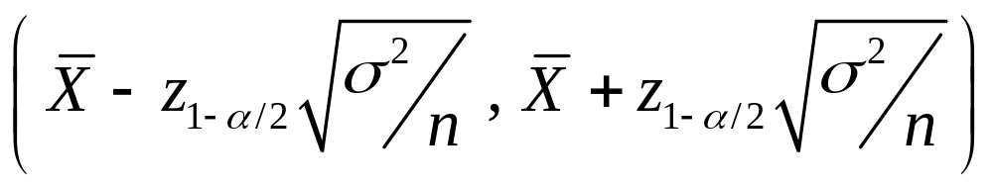
给定置信度 1 − α , 定出两个常数 a , b ,使得
例如
由
解出
得置信区间
例如

Slide 8
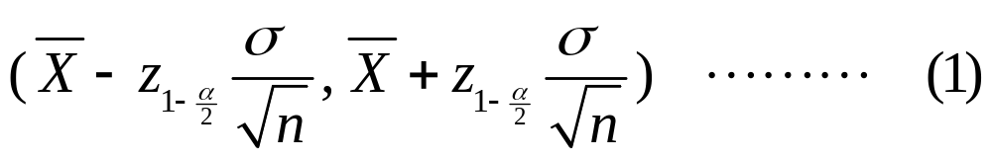
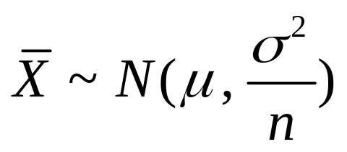
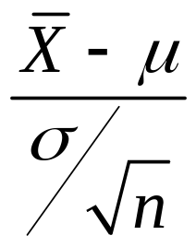
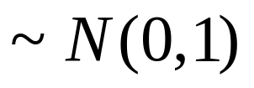
置信区间常用公式
(一) 一个正态总体X ~N ( μ ,σ ²)的情形
(1) 方差σ ²已知, μ 的置信区间
推导
由
选取枢轴量

Slide 9

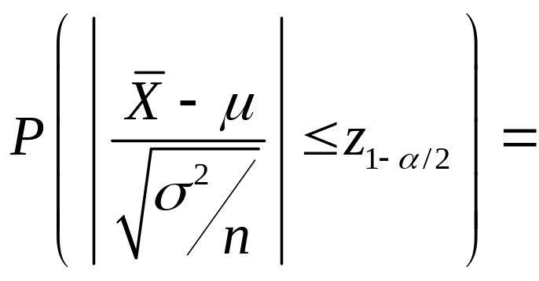

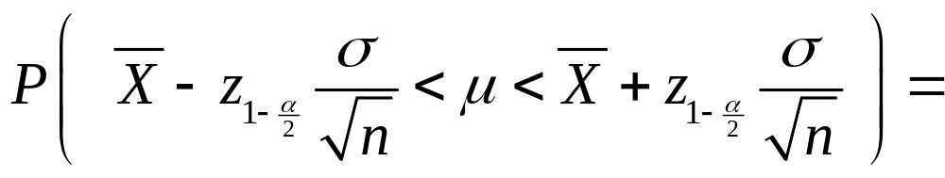
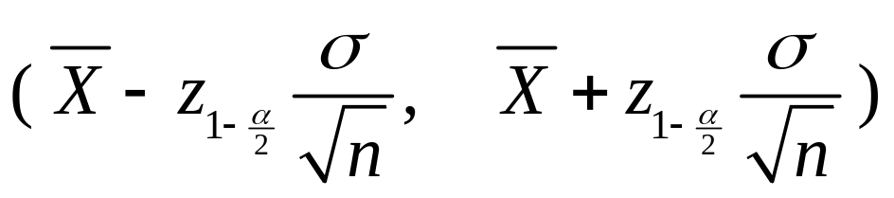
由
得
即
故 μ 的置信度为
的置信区间为

Slide 10
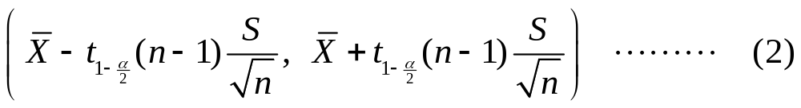
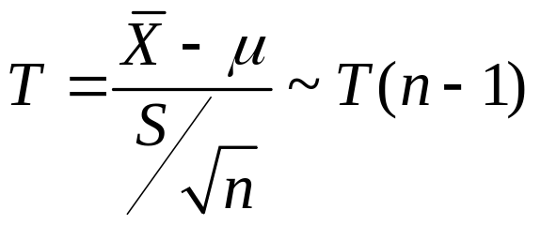
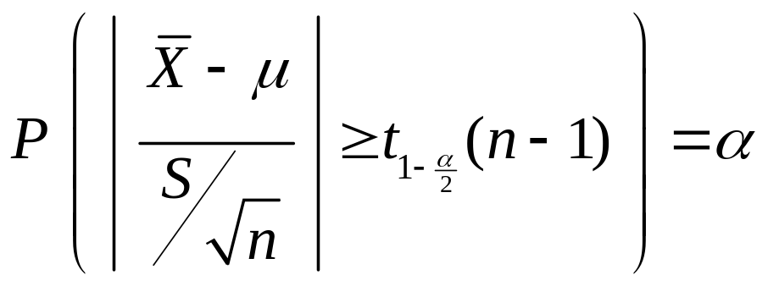
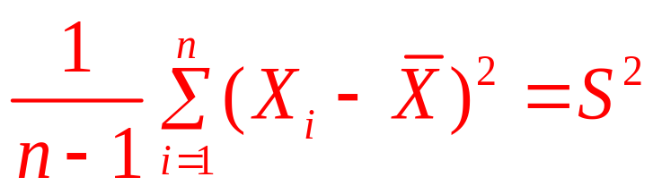
(2) 方差σ ²未知 , μ 的置信区间
推导 选取枢轴量
由

Slide 11
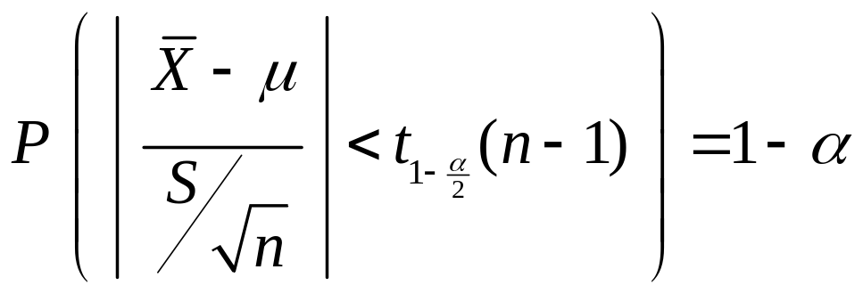
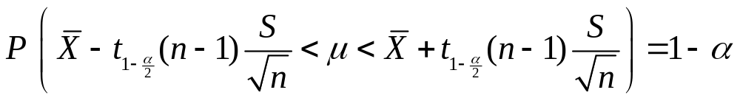
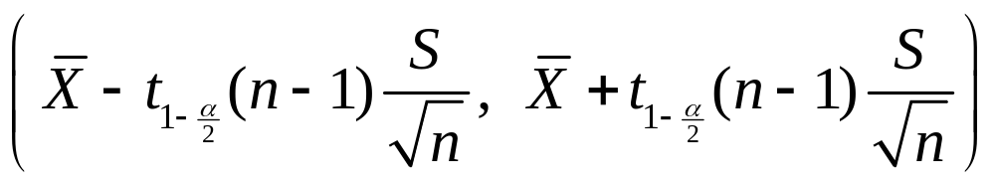
知
故 μ 的置信区间为

Slide 12
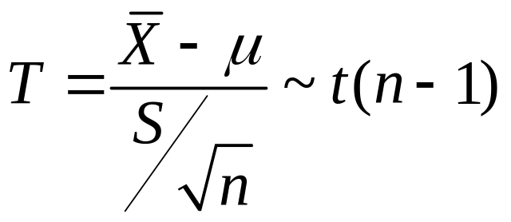
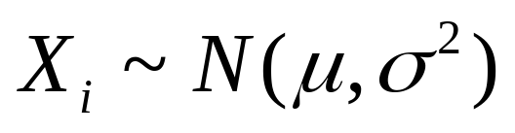
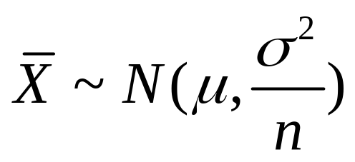
用到：设总体X~N(μ，σ²)， (X_{1，}X_{2，}…… X_{n}) 是总体 X 的样本， S²为样本方差，证明：
证明：

Slide 13
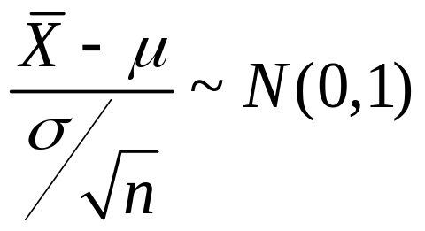
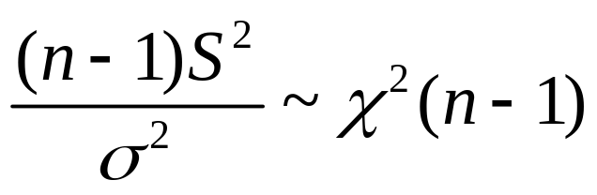
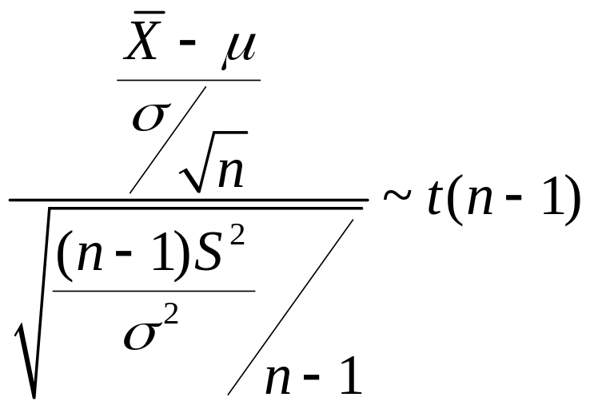
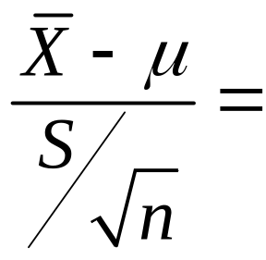

Slide 14
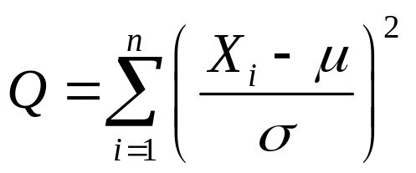
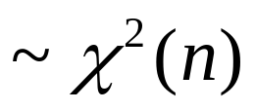
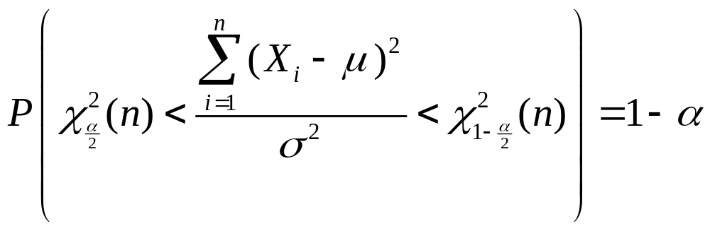


(3) 当 μ 已知时, 方差σ ² 的 置信区间
取枢轴量
由概率
得 σ ² 的置信度为
置信区间为

Slide 15







(4) 当 μ 未知时, 方差σ ² 的置信区间
P177
Th3
选取
则由
得 σ ² 的置信区间为
•
•

Slide 16
例1 某工厂生产一批滚珠, 其直径 X 服从正态分
布N( μ,σ ²), 现从某天的产品中随机抽取6件,测得
直径为
15.1 , 14.8 , 15.2 , 14.9 , 14.6 , 15.1
(1) 若σ ²=0.06, 求 μ 的置信度为95%的 置信区间;
(2) 若σ ²未知,求 μ 的置信度为95%的置信区间;
(3) 求方差σ ²的置信度为95%的置信区间.

Slide 17





解
(1)若σ ²=0.06, 求 μ 的置信度为95%的 置信区间;
σ ²=0.06
n=6
1-α=0.95
由给定数据算得
由公式 (1) 得 μ 的置信区间为

Slide 18






(2) 若σ ²未知,求 μ 的置信度为95%的置信区间
查表得
由给定数据算得
由公式 (2) 得 μ 的置信区间为

Slide 19




(3) 求方差σ ²的置信度为95%的置信区间
查表得
由公式 (4) 得 μ 的置信区间为

Slide 20









(二) 单侧置信区间
定义 对于给定的 α (0 < α < 1) , θ 是待估参数
是总体 X 的样本,
若能确定一个统计量
使得
则称
为置信度为1 - α 的单侧置信区间.
单侧置信下限
单侧置信下限

Slide 21


例3 已知灯泡的寿命X 服从正态分布, 从灯泡中随机地抽取 5 只作寿命试验, 测得寿命(以小时记) 为
1050 , 1100 , 1120 , 1250 , 1280
求灯泡寿命均值的置信度为0.95的单侧置信下限与灯泡寿命方差的置信度为0.95的单侧置信上限
解
未知

Slide 22








(1) 选取枢轴量
故
即

Slide 23





(2) 选取枢轴量
故
即

